Slide 1


TRƯỜNG TiỂU HỌC ÁI MỘ A
Luyện từ và câu
Giao viên:NGUYỄN THỊ THƯỜNG
Lớp : 3

Slide 2
1. Ôn bài cũ:
Viết lại các hình ảnh so sánh và từ so sánh trong câu văn sau:
Mỗi bông hoa cỏ may như một cái tháp xinh xắn.
- Hình ảnh so sánh:
bông hoa cỏ may
- cái tháp
- Từ so sánh:
như

Slide 3
1. Ôn bài cũ:
Gạch dưới các hình ảnh so sánh và chỉ từ so sánh trong câu văn sau:
Cháu khỏe ông nhiều !
hơn

Slide 4




25
1. Điền từ vào ô trống theo hàng ngang. Biết rằng các từ ở cột được tô đậm có nghĩa là Buổi lễ mở đầu năm học mới.
1
L
Ê
N
L
Ớ
P
2
D
I
Ễ
U
H
À
N
H
S
Á
C
H
G
I
Á
O
K
H
O
A
3
T
H
Ờ
I
K
H
O
Á
B
I
Ể
U
4
5
C
H
A
M
Ẹ
6
R
A
C
H
Ơ
I
7
H
Ọ
C
G
I
Ỏ
I
8
L
Ư
Ờ
I
H
Ọ
C
9
G
I
Ả
N
G
B
À
I
10
T
H
Ô
N
G
M
I
N
H
5
C
Ô
G
I
Á
11
O

Slide 5
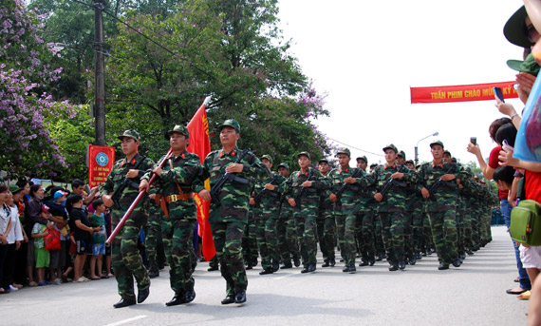
Diễu hành
4

Slide 6
Ghi lại từ mới xuất hiện ở cột dọc in đậm:
Lễ khai giảng
hơn

Slide 7
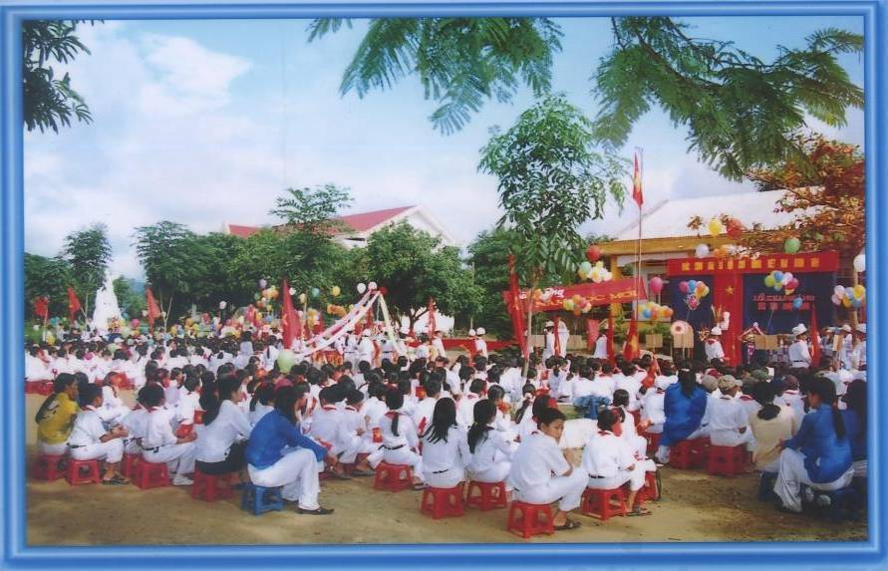
Ghi lại từ mới xuất hiện ở cột dọc in đậm:
LỄ KHAI GIẢNG

Slide 8
2. Điền dấu phẩy vào chỗ thích hợp trong các câu sau:
,
a/ Ông em bố em và chú em đều là thợ mỏ.
b/ Các bạn mới được kết nạp vào Đội đều là con ngoan trò giỏi.
,
c/ Nhiệm vụ của đội viên là thực hiện 5 điều Bác Hồ dạy tuân theo Điều lệ Đội và giữ gìn danh dự Đội.
hơn
,

Slide 9

3. Củng cố:
Tìm từ điền vào ô chữ sau:
x
e
c
ộ
Các phương tiện giao thông đông đúc ngoài đường gọi là gì ? ( gồm có 2 tiếng)
Đặt dấu phẩy trong câu sau:
Hằng năm cứ vào đầu tháng 9 các trường lại khai giảng năm học mới.
,

Slide 10

4. Dặn dò:
Về nhà các em lại bài trong SGK.
Chuẩn bị bài: Ôn về từ chỉ hoạt động, trạng thái. So sánh.
Nhận xét tiết học.
11

Slide 11
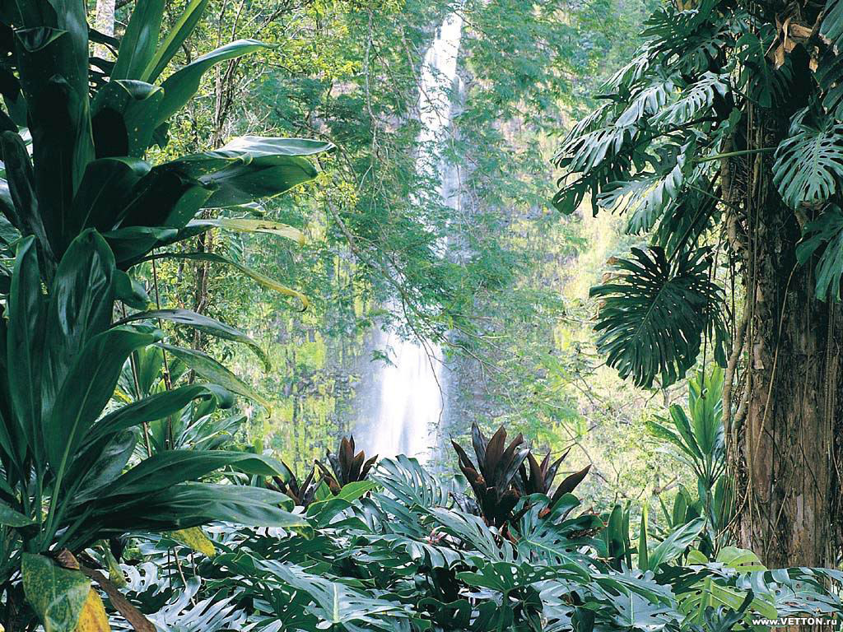



CHÀO TẠM BIỆT QUÝ THẦY CÔ VÀ CÁC EM!
1

